Slide 1



Labdarúgó-világbajnokság

Slide 2

A helyszín
Katar
soha nem szerepelt még labdarúgó-világbajnokságon
első arab ország, amely elnyerte a rendezés jogát
a legkisebb ország, ami valaha világbajnokságot rendezett
hét új stadiont építettek

Slide 3
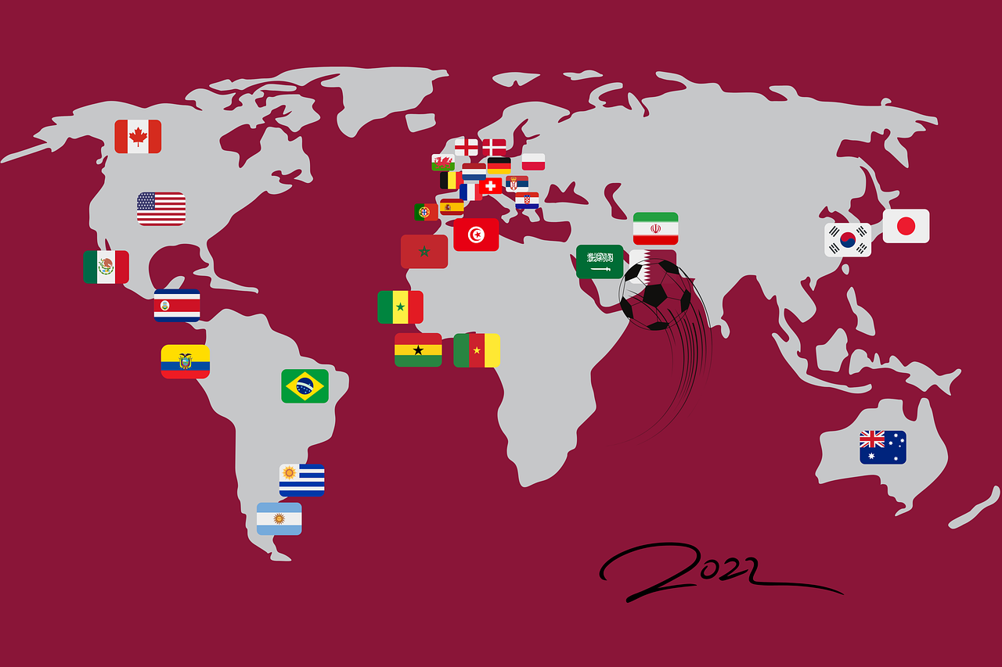
Részvevő országok

